Slide 1
Музейные уроки
Азбука родного края
Автор проекта:
ученица 9 В класса
Малинкина Полина
Руководитель проекта:
Малинкина Наталья Владимировна
2017

Slide 2
Цель проекта: создание азбуки родного края для обучающихся начальной школы; знакомство с историей родного края, с истоками любимого уголка земли; формирование патриотических чувств через изучение истории родного края.
Задачи проекта: расширение и углубление знаний учащихся по истории родного города; приобщение учащихся к самостоятельному получению знаний на основе сбора и изучения краеведческого материала, развитие познавательного интереса учащихся начальной школы к изучению истории родного края; воспитание у учащихся уважения к историческому прошлому своего народа, ответственности за судьбу родного края и страны; формирование активной жизненной позиции.

Slide 3
Родной дом

Slide 4
Родной город

Slide 5
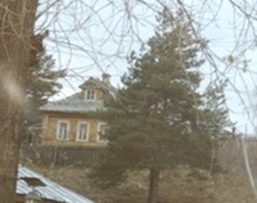
А
Алекино
В современную черту нашего города вошли существовавшие ранее сёла, деревни и усадьбы левобережья Волги. Жители деревни Алекино ловили рыбу в Волге. Водились здесь осетры, сазаны, стерлядь, щука, плотва. Кроме традиционных занятий, крестьяне Алекина имели редкую специальность - изготавливали мельничные жернова. Они выискивали в ближайших, а то и дальних, лесах подходящие крупные валуны, привозили их домой и в зимнюю, большей частью, пору обтесывали эти камни в жернова.

Slide 6
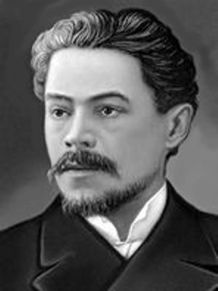
А
Аренский
Антон Степанович
Аре́нский Антон Степанович - русский композитор, пианист, дирижёр На территории современного Заволжска находилась усадьба Фроловка (не сохранилась). Аренский был воспитанником Петербургской Консерватории, учеником Н.А. Римского-Корсакова. Во Фроловке он создавал оперу «Сон на Волге». П.И.Чайковский, прослушав оперу А.С.Аренского, не удержался от похвалы: «Прекрасная опера! Иные сцены так хороши, что я был потрясён до слёз. Особенно сцена «Сна» удивительна». Опера была закончена в 1888 году, а в 1891 году поставлена на сцене Московского Большого театра.

Slide 7
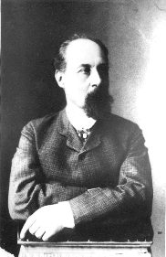
Б
Бреди́хин
Фёдор
Алекса́ндрович
В русской астрономии Бредихин занимает выдающееся место; это один из замечательных русских ученых. Его работы обогатили науку. Каждое лето семья Бредихиных проводила в усадьбе Погост, которая находилась на территории Заволжского района.

Slide 8
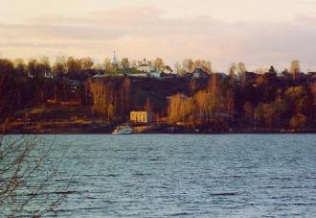
В
Владычное
Владычное – село, которое находилось раньше на территории города Заволжска. Оно упоминается в документах XV века. Сегодня это микрорайон "Фибра".

Slide 9
Г
Герб
Волнистая лазоревая оконечность – символизирует великую русскую реку.
Радуга над оконечностью – аллегорически символизирует мост, соединяющий два города, а её разноцветье - символизирует химический завод. Радуга как небесный знак – символ встречи Неба и Земли, символ дороги в рай (границы между внешним миром и раем), предзнаменование счастливых событий.
Чайка, парящая на фоне радуги – символ свободы, устремленности, возвышенности.
Серебро – символ чистоты, совершенства, мира и взаимопонимания.
Лазурь - символ возвышенных устремлений, искренности, преданности, возрождения.
Красный цвет символизирует труд, жизнеутверждающую силу, мужество, праздник, красоту.
Золото – символ богатства, стабильности, уважения и интеллекта.

Slide 10
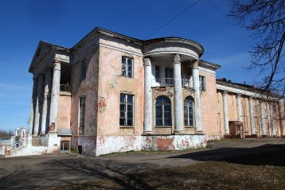
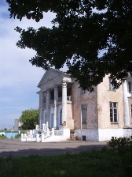
Д
Дом культуры
Здание, в котором располагается современный городской Дом культуры, было построено в 1915-1916 годах местным владельцем химического завода Геннадием Алексеевичем Бурнаевым- Курочкиным. Для создания своего дома Геннадий Алексеевич пригласил широко известного уже в то время архитектора Виктора Александровича Веснина.

Slide 11
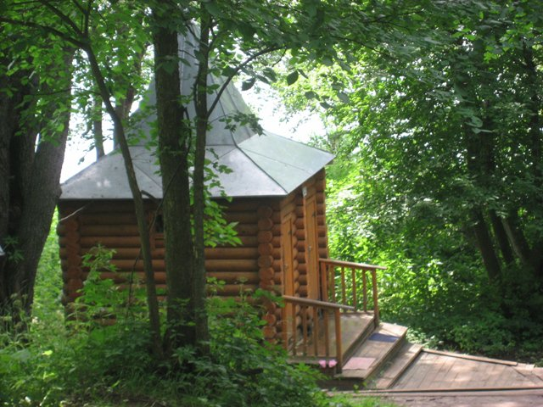
Е
Еремино
Местом религиозного паломничества стал Николенькин ключик в д. Еремино, связанный с именем местно чтимого святого Николая Тихомирова. Мощи блаженного Николеньки покоятся в Крестовоздвиженском храме с. Воздвиженье.

Slide 12
Знаменитый художник И.И.Левитан неоднократно изображал на своих картинах Волгу. Привлекла внимание художника Жилинская гора, которая до сих пор является в Заволжске примечательным местом. Названа она так потому, что здесь раньше была деревня Жилино, позднее вошедшая в черту города.
Побродив по окрестностям, Левитан сделал этюд с Жилинской горы, где изобразил деревенские избушки у крутого обрыва, на склонах которого растут сосны. Так в 1890 году появился рисунок «Пейзаж на Волге. Жилино близ Кинешмы» (9,8х15,8). Рисунок находится в Третьяковской галерее.
Ж
Жилинская гора

Slide 13
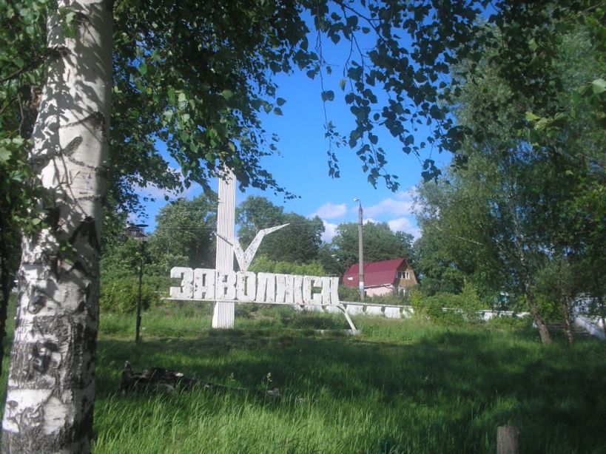
З
Заволжск
Указом Президиума Верховного Совета РСФСР от 4 октября 1954 года рабочий посёлок Заволжье Кинешемского района Ивановской области был преобразован в город Заволжск. Такое название город получил по своему географическому положению относительно центра области – за Волгой.

Slide 14
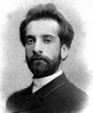
И
Исаак Ильич
Левитан
Могучая река вдохновляла известного художника Исаака Ильича Левитана на создание значительных картин. Но вместе с тем привлекала художника скромная красота селений на берегу Волги. Он любил путешествовать по реке, любуясь с парохода волжскими берегами, часто высаживался на берег, делал наброски.

Slide 15
К
Кокорев Павел Андреевич
Один из восьми Героев Советского Союза, наш земляк. В Красной армии с 1941 года, участвовал в обороне Москвы. Он остался на захваченном плацдарме и отражал контратаки противника. Выкатив орудие на прямую наводку, меткими выстрелами уничтожил штурмовое орудие и четыре станковых пулемета с расчетами.
В одном из боев расчет Кокорева погиб, а сам он получил осколочные ранения. Превозмогая боль, он продолжал вести огонь из орудия по танкам и пехоте. Уничтожил два танка и до сорока вражеских автоматчиков. Когда контратака была отбита, тяжелораненого Кокорева вынесли на носилках с поля боя.

Slide 16
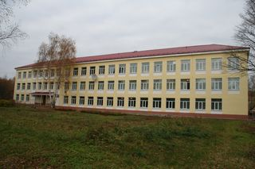
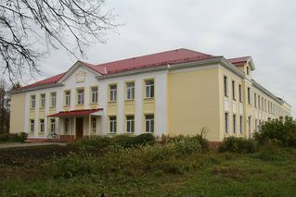
Л
Лицей
ул. Мира, д. 20
(здание основной и старшей школы)
ул. Мира, д. 5 (здание начальной школы)
02.03.2005 г. МОУ средняя общеобразовательная школа №1 г. Заволжска переименовано в МОУ Заволжский лицей (Постановление главы администрации Заволжского района Ивановской области №173 от 02.03.2005)

Slide 17
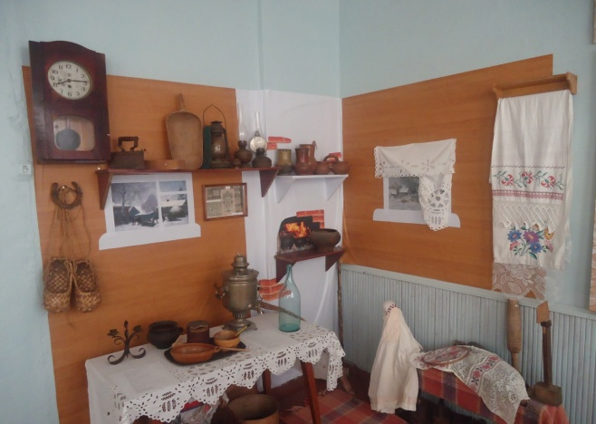
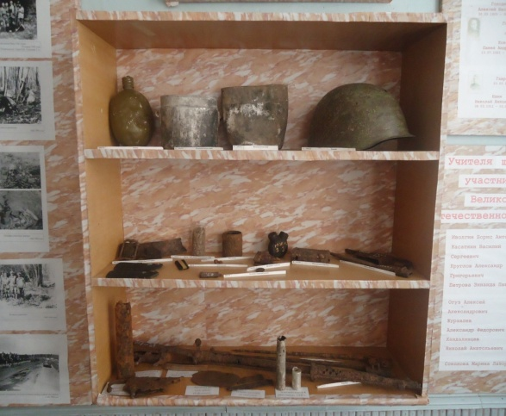
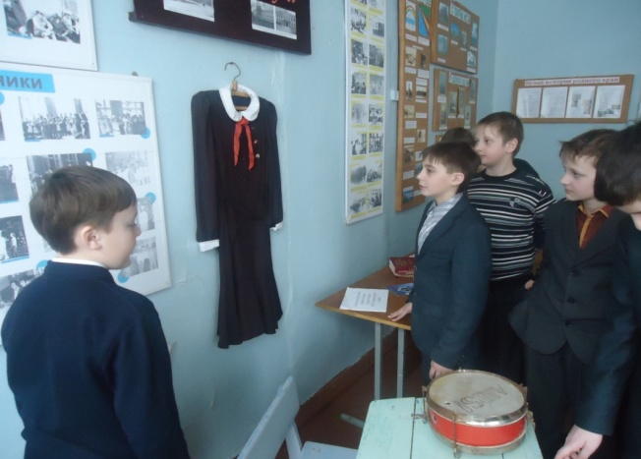
М
Музей школьный
Музей истории Заволжского лицея возник очень давно. Сначала он существовал как краеведческий музей средней школы №1. Он был образован в 1962 году. Его основателями были учитель истории Журавлева Юлия Дмитриевна, учитель химии Вагина Вера Сергеевна, учитель географии Горячева Алевтина Михайловна, учитель черчения и рисования Дорин Николай Иванович.
В музейной экспозиции четыре отдела:
«Культура и быт населения нашего края», «Героика Великой Отечественной войны», «Летопись школьной жизни», «Дивные городища. История родного края»
С 2013-2014 учебного года музеем руководит учитель русского языка и литературы Малинкина Наталья Владимировна. Музей стал победителем в областном смотре - конкурсе школьных музеев.

Slide 18
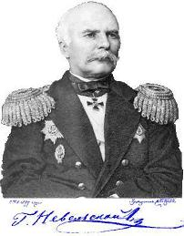
Н
Невельской Геннадий Иванович
Мы имеем все основания гордиться, что наша заволжская земля связана с именем адмирала Геннадия Ивановича Невельского, русского морского путешественника и открывателя Дальнего Востока. Долгие годы он приезжал в Кинешму погостить к родной сестре, здесь проводили лето его дети, в Кинешме похоронена мать Невельского, а в Заволжском районе в собственном имении Рогозиниха каждое лето жила большая семья Геннадия Ивановича

Slide 19
О
Огуз Алексей
Александрович
Огуз Алексей Александрович – учитель-фронтовик, преподавал в нашей школе математику, астрономию сразу после войны. Его очень любили и уважали. На уроках Алексея Александровича всегда было интересно. Глядя на учителя математики, способного вдохновенно рассказывать о поэзии Лермонтова, трудно было узнать настоящего героя, не раз рисковавшего жизнью ради Родины.
Во время Великой Отечественной войны Алексей Александрович служил в железнодорожных войсках. Вражеские танки прорвались к городу Воронежу. Группе воинов-железнодорожников, в нее входил и Алексей Александрович, приказали заминировать мост и охранять его. Мост приказали не взрывать, пока не будет угрозы его захвата врагом. Мост имел большое значение для наших войск, которые были на подходе. Отряд железнодорожников отразил все атаки врага, и тогда гитлеровцы решили уничтожить защитников моста артиллерийским огнем. И тут загорелся один из зарядов, которыми минирован мост. Мог произойти взрыв в любой момент. И тогда Алексей Александрович выпрыгнул из окопа и кинулся к заряду. Он за несколько секунд до взрыва сорвал заряд и бросил в реку. Мост был спасен. Осколками мины отец был ранен в ногу и лицо, но продолжал сражаться с врагом еще двое суток. И тут подоспели наши войска. По спасенному мосту прошли советские танки и артиллерия. Сейчас на этом месте стоит памятник героям ВОв.
За этот подвиг Огуз Алексей Александрович был награжден орденом «Красного знамени».

Slide 20
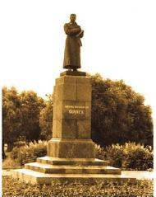
П
Михаил Васильевич Фрунзе (1885-1925) - известный революционер-большевик. В 1918 г. стал первым губернатором вновь созданной Иваново-Вознесенской губернии. По его инициативе в Иванове открыт один из первых технических вузов - политехнический институт. В 1925 г. имя М.В.Фрунзе присвоено Заволжскому химическому заводу. Одна из основных улиц поселка Заволжье названа в его честь.
Памятник Фрунзе

Slide 21
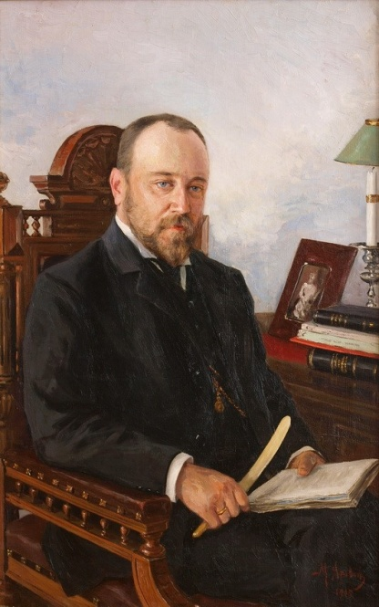
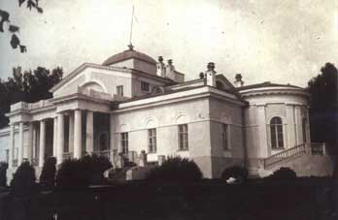
Р
На живописном берегу Волги в Заволжском районе Ивановской области располагалось имение Студеные Ключи крупного сахарозаводчика, землевладельца, пароходовладельца Николая Павловича Рузского. Интересно, что дворяне Рузские принадлежали к одной из ветвей рода Лермонтовых.
Студеные Ключи до революции были одним из культурных центров Кинешемского края. Николай Павлович Рузский был большим любителем искусства. Среди его друзей было много музыкантов, в т.ч. С.С. Прокофьев, С.В. Рахманинов, много художников. Николай Павлович играл на виолончели. Вторая баллада для виолончели Прокофьева была посвящена ему и им же была первым исполнена.
Будучи знатоком и ценителем искусства, Николай Павлович собрал в Студеных Ключах удивительную коллекцию живописи, фарфора, вышивок, предметов декоративно-прикладного искусства.
Н.П. Рузский старался приобщить к культуре, знаниям и крестьян. В 1917 он на свои средства закончил строительство Дома просвещения в ближайшем селе Воздвиженье, собирал для этого дом библиотеку. На Рождество в усадьбе устраивались елки для крестьянских детей.
В 1918 г. Николай Павлович уезжает за границу и умирает в Париже в 1927 г. В Студеных Ключах Рузский оставил свою чудесную коллекцию.
В 1919 году художественные ценности из усадьбы были переданы в государственные музеи Кинешмы, Иваново-Вознесенска.
Рузский Николай
Павлович

Slide 22
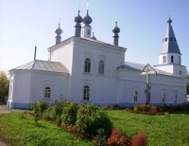
С
Свято-Богоявленский храм
Первые данные о Богоявленской церкви упомянуты в 1628г. Строительство каменного храма началось на средства прихожан ещё при Петре Великом и завершилось в 1778г. Вновь выстроенный храм был освещён в честь Богоявления Господня. Храм был богат и имел много достопримечательностей, здесь было три престола (сейчас остался один), множество церковной утвари из золота и серебра, большое количество икон.

Slide 23
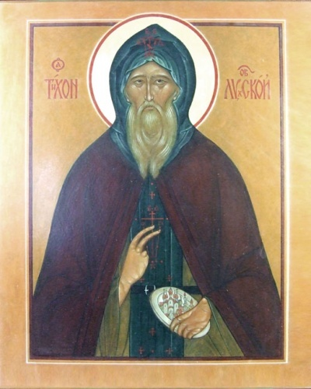
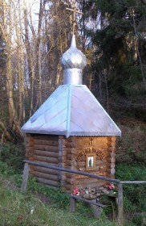
Т
Тихон Лухский
преподобный
Святой источник расположен у деревни Вершинино. Преподобный Тихон Лухский в начале 1490-х жил в наших краях и по преданию самолично расчистил этот источник и освятил его.

Slide 24
У
Учителя-
фронтовики
Шумилин Михаил
Петрович
Силко Павел
Савельевич
Кузнецова Анна
Гавриловна
В 1941 году началась Великая Отечественная война. Учителя уходили на фронт. Смирнов Александр Яковлевич (преподаватель математики), Силко Павел Савельевич (преподаватель физкультуры), Третьяков Алексей Николаевич (преподаватель истории), Шумилин Михаил Петрович (преподаватель русского языка). Ушли и не вернулись! Директором стала Кузнецова Анна Гавриловна, которая работала всю войну до 1946 года.
Касаткин Василий
Сергеевич
Огуз Алексей
Александрович
Учителя-участники ВОв, пришедшие в школу в послевоенное время, явились настоящими наставниками, воспитывающими школьников личным примером.

Slide 25
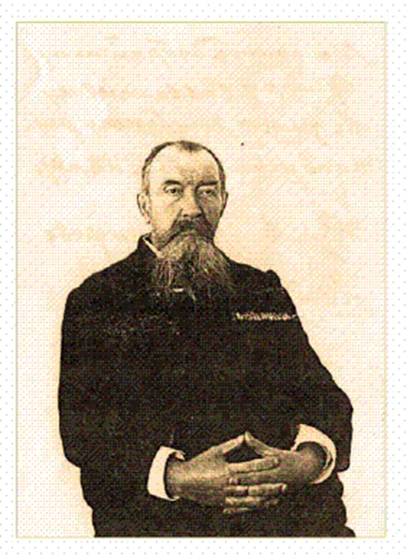
Ф
Философов Василий Аркадьевич
На территории современного Заволжска находилась усадьба Мысы. История ее связана с возникновением в этих местах первого химического предприятия. Ее владелец, отставной поручик Василий Аркадьевич Философов, был основателем завода. Позже он продает завод Бурнаевым-Курочкиным.

Slide 26
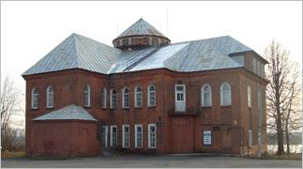
Х
Художественно-краеведческий
музей
Заволжский городской музей, первый особняк Бурнаевых – Курочкиных, был построен в 1907 – 1908 году. Глядя на здание с Волги, несложно увидеть в нём сходство с западноевропейским замком. Музей здесь размещается с 1986 года.

Slide 27
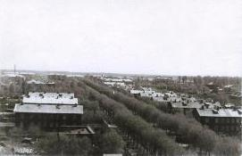
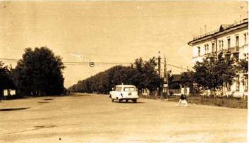
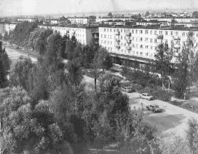
Ц
Центральная улица
города
Улица Фрунзе. Фото 1960-х г.г.
Перекресток улиц Фрунзе и Советской.
Фото 1958 г.
Самой первой улицей молодого города была улица Фрунзе. В 1960-е годы начала активно застраиваться улица Советская, которая становится второй главной улицей Заволжска.
В 1968 году главная улица города - Советская - была переименована в улицу Мира.
Сегодня улицу Мира справедливо можно считать центральной улицей нашего города.
Улица Мира. Вид с колеса обозрения. 1980-е годы.

Slide 28
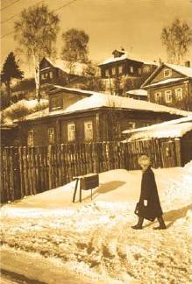
Ч
Чирково
Рядом с Алекиным располагалась деревня Чирково. Находилась она на столбовой дороге из Кинешмы в Кострому и Галич. Жители деревни промышляли рыбной ловлей, перевозом через Волгу пассажиров и содержанием ямских лошадей, кое-кто из них имел лавочки и бойко торговал. Были здесь и владельцы постоялых дворов. Ещё в 1950-е годы вдоль тракта росли огромные берёзы, которым было за 100 лет.

Slide 29
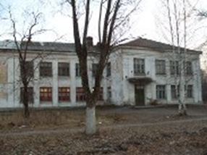
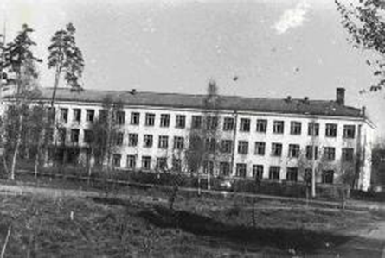
Ш
Школа
01.09.1952 г. На средства химического завода им. Фрунзе построено здание бывшей восьмилетней школы №2, нынешней начальной школы МОУ Заволжский лицей. В современном просторном здании и разместилась Заволжская средняя школа №1.
1936 г. Построено и сдано в эксплуатацию здание новой школы (ныне школа рабочей молодежи). Здесь размещается Заволжская семилетняя школа №8 пос. Заволжье Кинешемского района.
Средняя школа № 1 (ныне Заволжский лицей). Построена в 1960 г., рассчитана на 520 учеников. Фото 1970-х г.г.
Школа сегодня

Slide 30
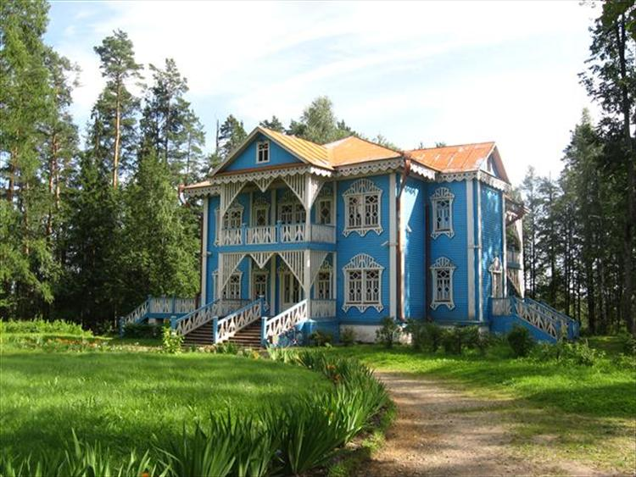
Щ
Щелыково
Усадьба известного драматурга Александра Николаевича Островского - имение ЩЕЛЫКОВО. Родина Снегурочки. Современное Щелыково это место, где раньше плелись лапти. Лапти плелись из липовой коры - лыка. Сбор коры раньше именовали - щипать лыко, деревню, а потом имение именно так и стали сокращенно называть Щелыково (ЩИПАТЬ ЛЫКО). Теперь в лаптях никто уже не ходит, но название осталось.

Slide 31
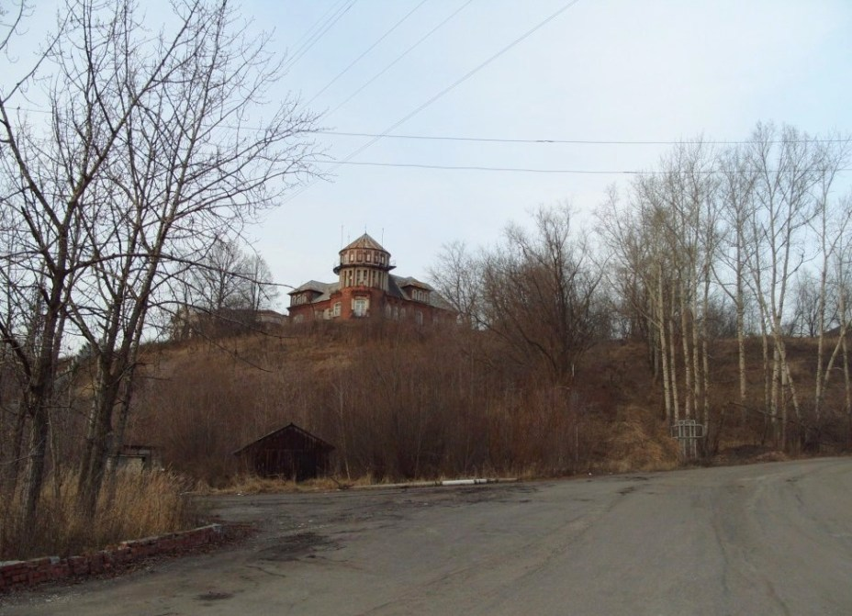
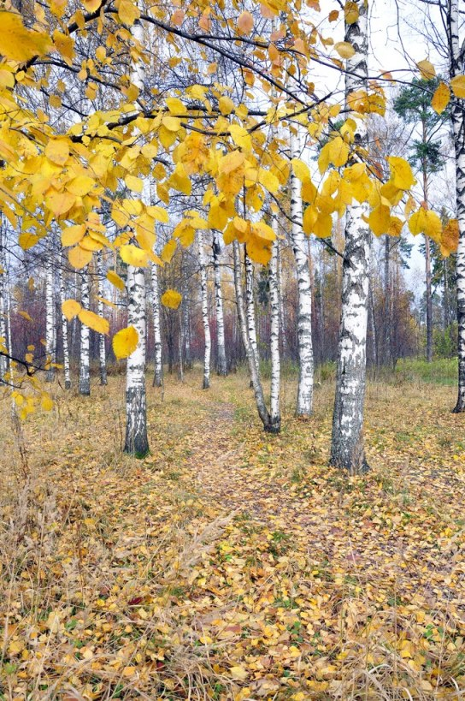
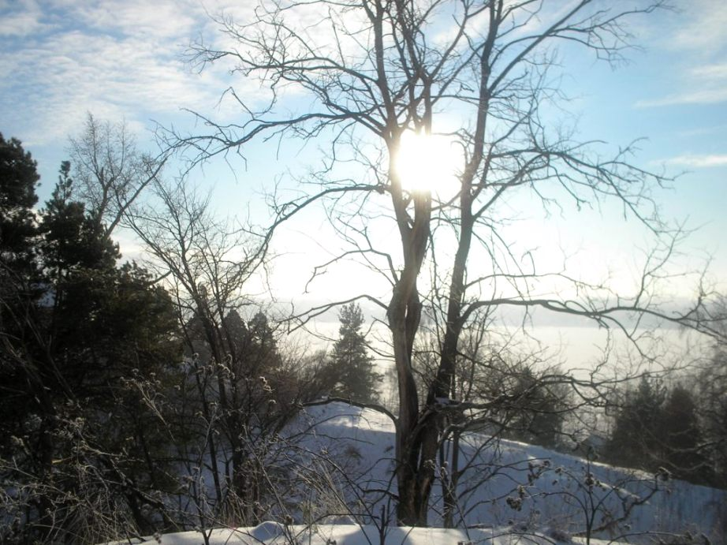
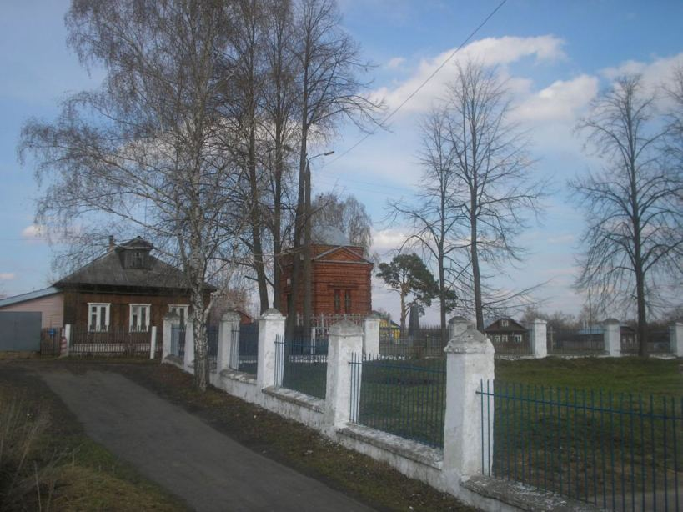
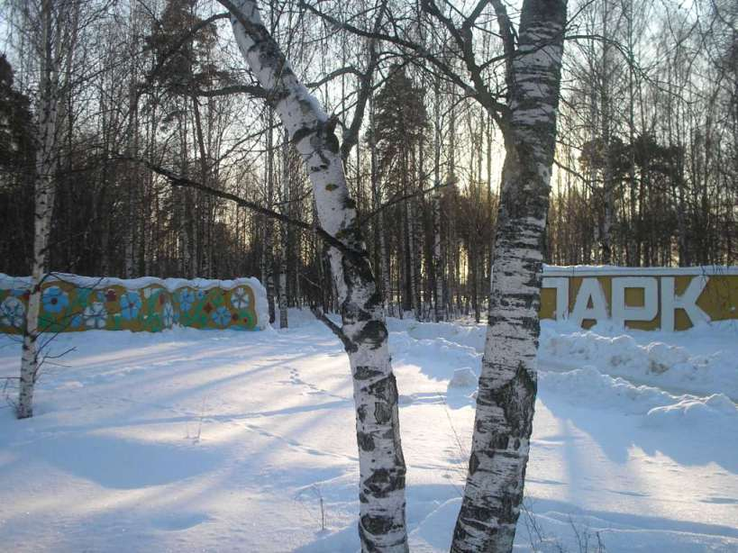
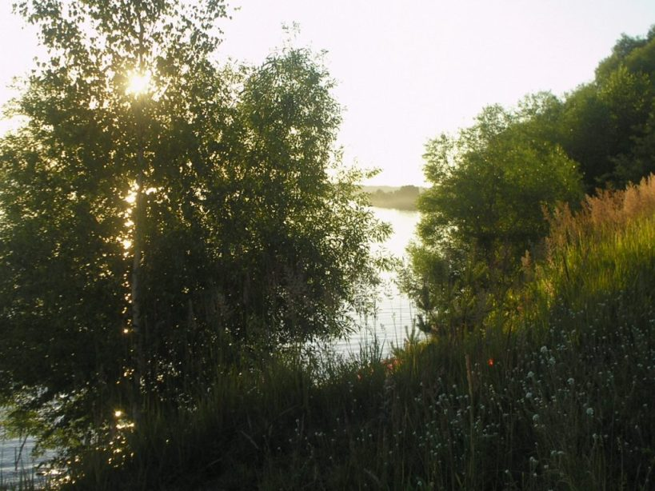
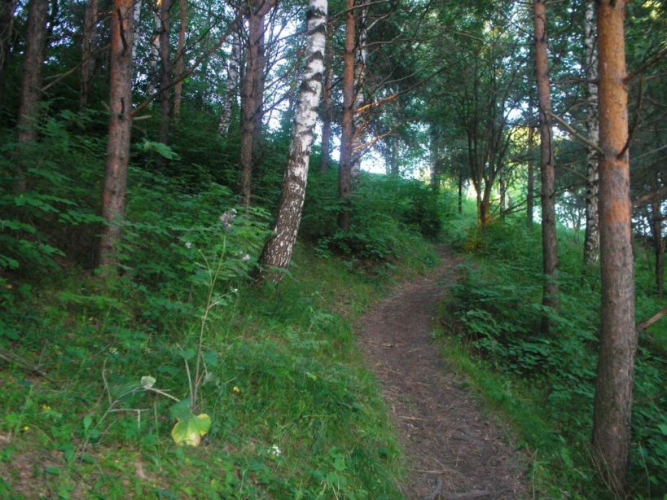
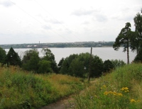
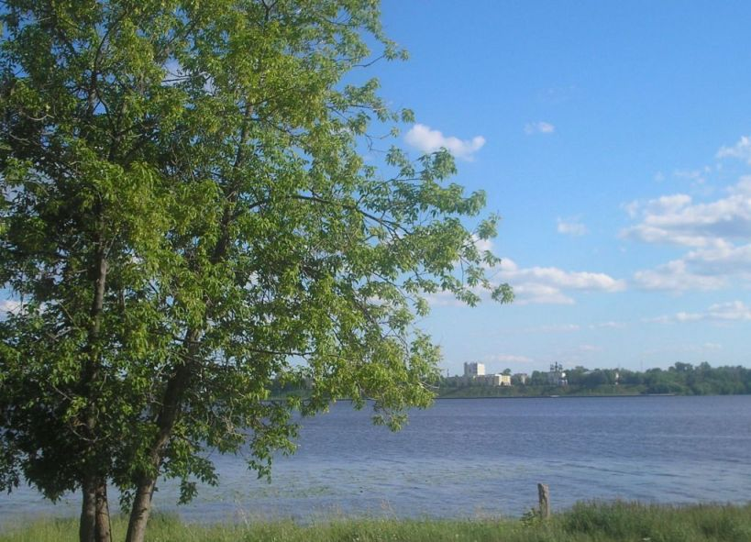
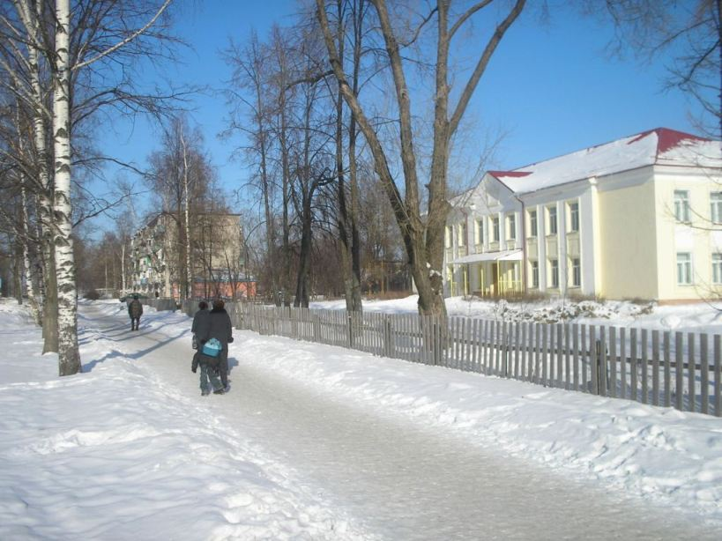
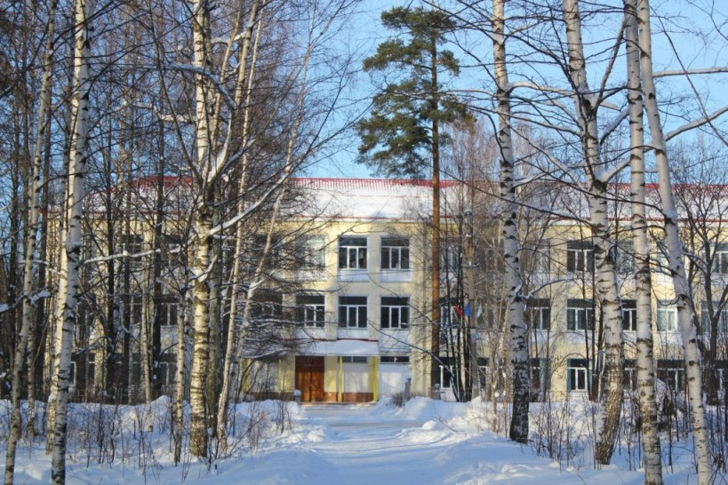
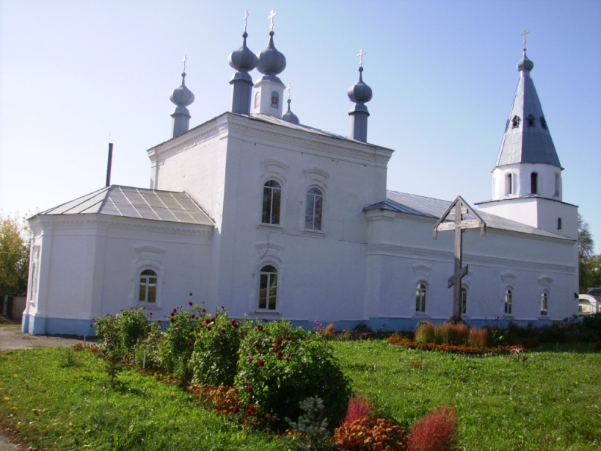
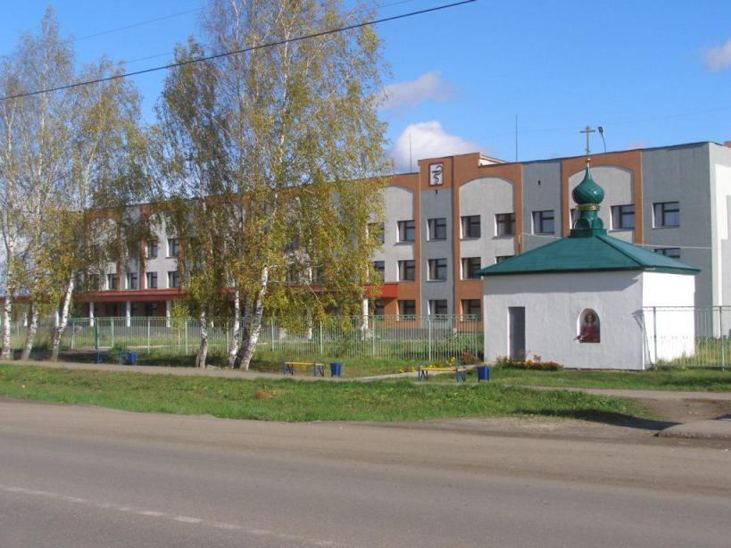
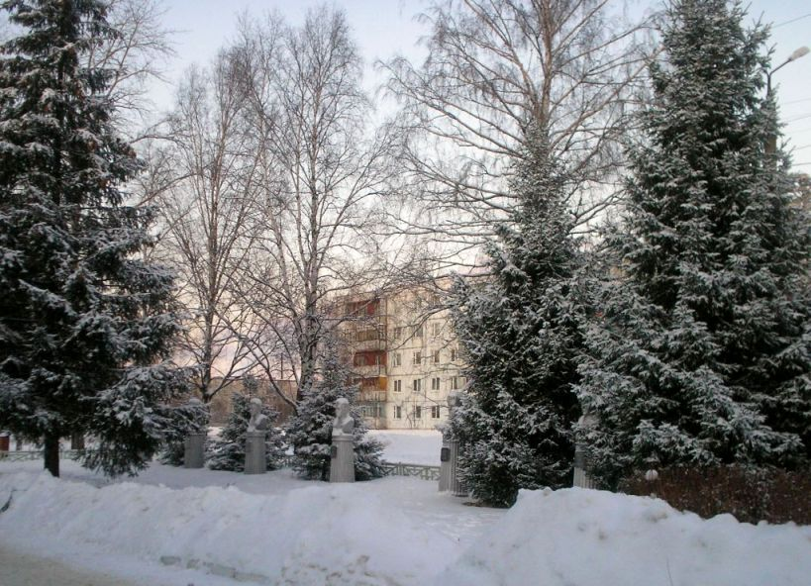
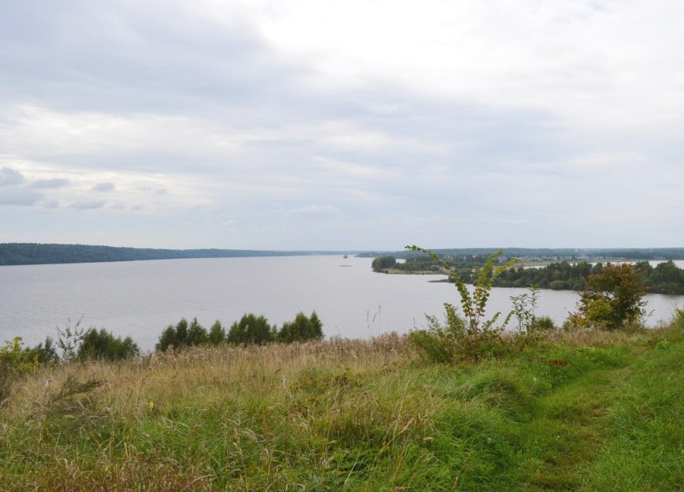
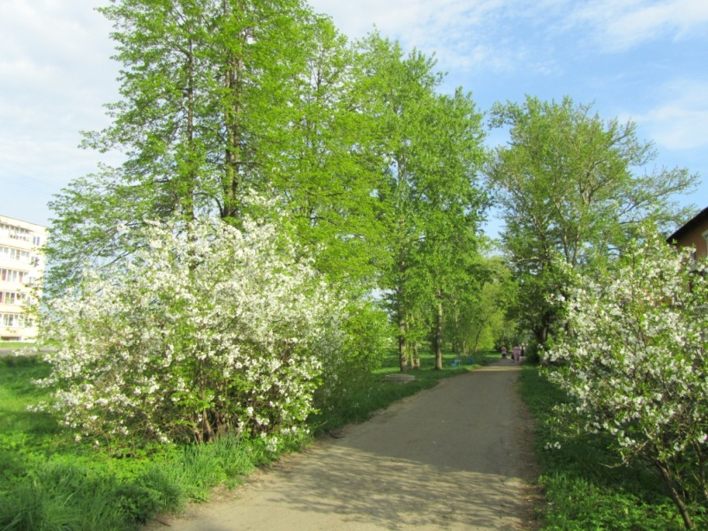
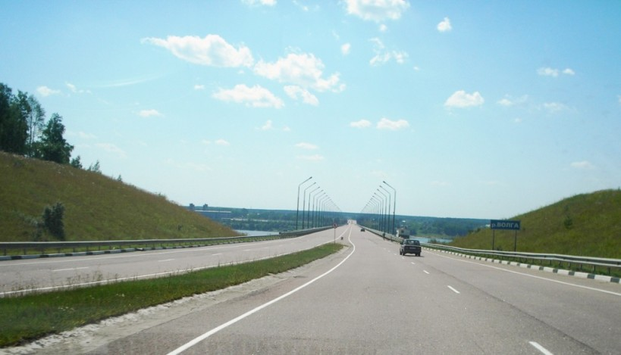
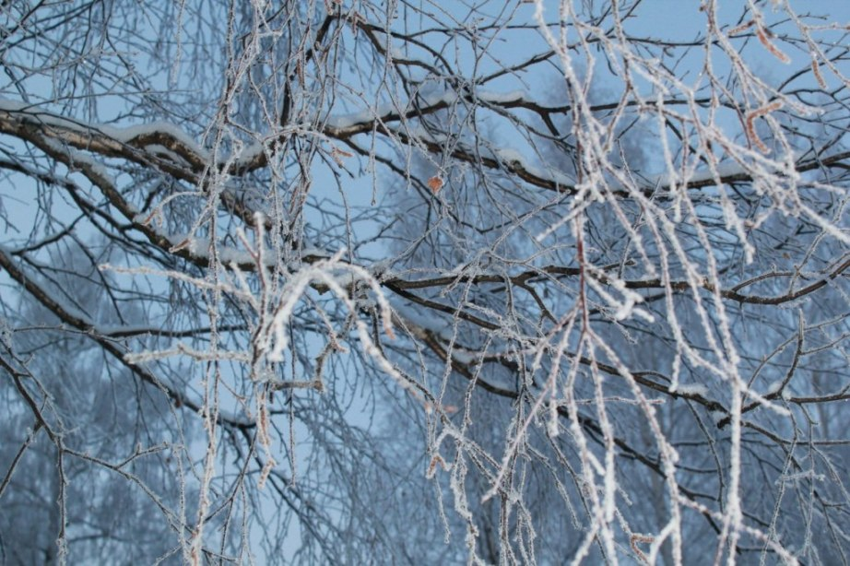
Ъ Ы Ь

Slide 32
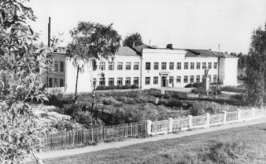
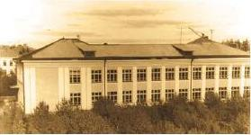
Э
Эвакогоспитали
В средней школе №3, а также в здании школы на улице Фрунзе во время Великой Отечественной войны находился эвакогоспиталь.

Slide 33
Ю
Юдин Николай Николаевич
Среди наших земляков 8 Героев Советского Союза. Отличался в боях множество раз
26 июня 1944 года, накануне форсирования реки Днепр, рядовой Юдин с группой бойцов переправился на правый берег. Им было поручено уничтожить хорошо укрепленный дзот. Юдин успешно выполнил задачу, тем самым обеспечив переправу основных сил полка.
Указом Президиума Верховного Совета СССР от 24 марта 1945 года за образцовое выполнение заданий командования и проявленные мужество и героизм в боях с немецко - фашистскими захватчиками гвардии рядовому Юдину Николаю Николаевичу присвоено звание Героя Советского Союза с вручением Ордена Ленина и медали «Золотая Звезда» (№ 8288).

Slide 34
Я
Я, ты, он, она –
вместе мы одна страна…
У каждого заботой Своей Глаза полны, Наша Родина не что-то, Она сегодня - мы. У каждого дорога Своя или тропа, Но пусть нас очень много, Мы все ее судьба. Она не позабудет Ни света и ни тьмы, Она такою будет, Какими будем мы. И ей, одной - единой, В любые времена Не спрячешься за спины Хоть широка страна.
Б. Скотневский

